Slide 1

第3章 指令级并行性的限制

Slide 2
计算机系统结构的提出
计算机系统结构是计算机科学与技术领域的重要知识单元，也是高等院校计算机系本科生和研究生学习设计、分析和评价计算机的主干课程。
早在1964年由Amdahl在分析IBM360系统时提出来的计算机系统结构(computer architecture)的概念，当时指的是程序员所看到的计算机属性，即程序员编写能在计算机上正确运行的程序所必须了解的概念性结构和功能特性。但是这个概念在今天显然是不能用了。
计算机体系结构 = 计算机系统结构

Slide 3
计算机技术的进步
计算机的速度越来越快，体积越做越小，而价格却越来越便宜。原因是多方面的：
  主要可归纳为计算机实现技术和系统结构技术的进步。
计算机实现技术的进步主要体现在：
  逻辑集成电路的晶体管密度以每年60%~80%的速度递增，运算速度每年也以同样速度递增。
  计算机系统结构技术在80年代RISC技术成功的基础上，又在硬件支持和编译支持的指令集并行开发技术，多发射微处理器技术；
  采用2级、3级Cache匹配处理器速度技术；
  冗余磁盘阵列技术；
  存储共享多处理器技术及工作站网络并行计算技术等方面取得重大进展。

Slide 4
计算机体系结构研究的目标
让大家明白计算机性能突飞猛进的原因，激发学习热情、钻研和创新精神
以讲授计算机系统结构的基本概念和基本原理为主，而不是完整介绍各种系统结构，即不是以具体的机器为实例进行教学
引进定量原理，让学生学会如何测试实际机器，分析实际机器，分析计算机设计中遇到的各种限制因素，培养正确选择各种折衷方案的能力
强调计算机系统结构与操作系统和编译系统的相互关系，充分反映出计算机系统结构不是单纯的硬件课程，而是硬件和系统软件的结合点

Slide 5
“人体的系统”与计算机系统
人体有哪几部分组成？其功能是什么？
  神经系统、血液循环系统、呼吸系统、消化系统、泌尿与生殖系统、骨骼与运动系统、免疫系统、内分泌系统
在医学院的学生学内科学、外科学、妇产科学、小儿科学、五官科学、骨科学等内容有什么作用和联系
计算机专业的学生为什么要学计算机体系结构？有什么益处？
计算机科学技术包括科学和技术两部分，不仅强调严谨的科学性，同时也注重工程性，是一门科学性和工程性并重的学科
信息科学技术的支柱是微电子、计算机、通信和软件，其中微电子是基础，计算机和通信是载体，软件是核心，它们相辅相成，共同培育了知识经济

Slide 6
SPEC基准程序
基准程序 | 应用领域 | FP(%) | 代码行 | 编译器 | 注 释
Gcc | Compiler | 0 | 109 000 | C | CNU CV1.35编译器
Espresso | EDA | 0 | 13 500 | C | PLA生成工具
Spice2g6 | EDA | 4 | 18 400 | Fortran | 模拟电路工具软件非向量，非并行
Doduc | Physics | 26 | 5 300 | Fortran | 核反应堆热水利型的蒙特卡罗模拟
Li | CASE | 0 | 7 400 | C | 是定点密集型计算程序，测试求解八皇后问题所耗费的时间
Eqntott | AI | 0 | 3 400 | C | 进行定点密集计算，产生真值表
Matrix300 | Algebra | 10 | 440 | Fortran | 求300阶矩阵的浮点程序
Fpppp | Chemistry | 35 | 2 700 | Fortran | 量子化领域的浮点计算程序
Tomcatv | Geometry | 33 | 250 | Fortran | 90%~98%可向量化网络生成测数据cache
Nasa7 | Kernels | 22 | 2 200 | Fortran | 核心基准程序95%可向量化

Slide 7
3.1 介绍-ILP的变迁
ILP的变迁
  从20世纪80年代中期开始的20年里，指令级并行（ILP）一直是处理器设计要考虑的首要因素。
  2000年开始，设计者开始将精力集中在优化设计上，或尝试在不改变发射速率的情况下获得更快的时钟频率上。

Slide 8
3.1 限制来自哪里？
  20世纪80年代中期开始，ILP进展很快
    流水线机制
    多发射机制
    动态调度机制
    推测技术
  从2000年开始，集中在优化设计上
  尝试在不改变发射速率的情况下获得更快的时钟频率
  限制来自哪里？
    程序的结构
    硬件的预算
    推测技术的准确率
  线程级并行TLP (Thread Level Parallelism)
    是对ILP的替代和补充

Slide 9


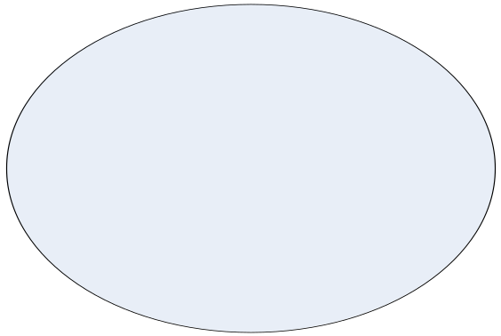

ILP的限制
程序结构
硬件的预算
指令级并行限制
推测使用的关键技术的准确率

Slide 10
3.2 指令级并行性限制的研究
是否已经到达开发ILP的极限？
  程序中到底存在多少指令级并行度
  提供评价有关技术的手段
    消除存储器二义性、寄存器重命名、推测
所有对ILP的研究可归结为：
  设定一组假设，研究假设环境中可用的指令级并行度
硬件模型（理想的处理器）
  什么是理想的处理器？什么是指令级并行性的限制？
  理想处理器假设：
    寄存器重命名
    转移预测 (可以消除控制相关)
    跳转预测 (可以消除控制相关)
    存储器地址别名分析
    最优Cache
  理想处理器的可以给出的效果 P.107 意味着是完美的……

Slide 11
无限发射模型
什么是无限发射模型？P.107
  可以在一个周期内发射无限条load和store指令
  所有功能单元的延时为1个时钟周期
飞行指令
  某一时刻正在执行的指令
怎样测量可用的ILP? P.108
  使用标准的MIPS优化编译器对一组程序进行编译和优化
  得到这组程序的指令和数据引用的路径记录
  使用路径记录可以较容易的实现转移预测和别名分析
6种SPEC92基准测试程序中的平均可用ILP
  P.108图3.1
  逐步增加一些限制假设，过渡到实际处理器

Slide 12
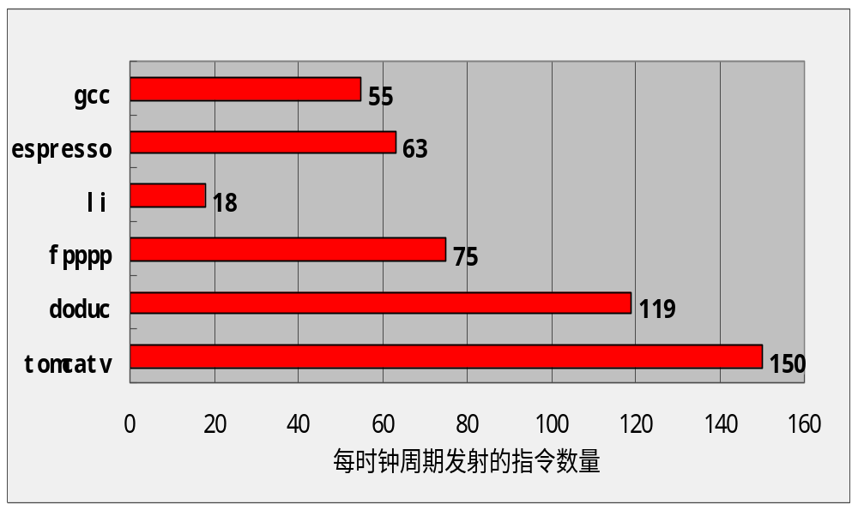
图3.1 理想处理器测试

Slide 13
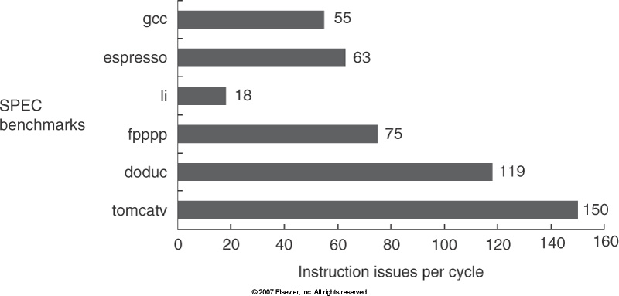
平均可用指令级并行度

Slide 14
窗口大小和最大发射数的限制
动态分析可以发现大量的指令级并行度
  是编译阶段的静态分析无法实现的
  动态处理器更容易获得接近理想处理器的并行度
一个动态调度的推测处理器可以多大程度地接近理想处理器？
  一个理想处理器考虑需要做到的几个方面 P.108 1…5
  满足这些要求的算法是非常复杂的 P.109（公式、比较）
  而相关检测的代价不会如此昂贵
  实际处理器是按序发射的方式，指令发射后，相关检测由保留站或记分板以分布式的方式进行
被检测指令的集合称为窗口 P.109
  窗口的大小受限于所需的存储容量、能够承受的比较次数，以及有限的发射速率
  大窗口的价值怎样体现？

Slide 15
窗口大小对并行度的影响
窗口大小直接限制了给定时钟周期内执行的指令数
  主要讨论窗口大小的限制
多发射处理器的实现受到的限制
    每时钟周期发射的指令数
    功能单元及单元延迟
    寄存器文件端口
    功能单元队列
    对转移发射的限制
    对指令提交的限制
  窗口大小对并行度的影响 P.110 图3.2
    随着窗口大小的减少，可开发的指令级并行度严重下降
    2005年，最先进的处理器的窗口大小为64---200之间
    可比性
    定点与浮点 P.109 假设基本窗口大小为2K P.110

Slide 16
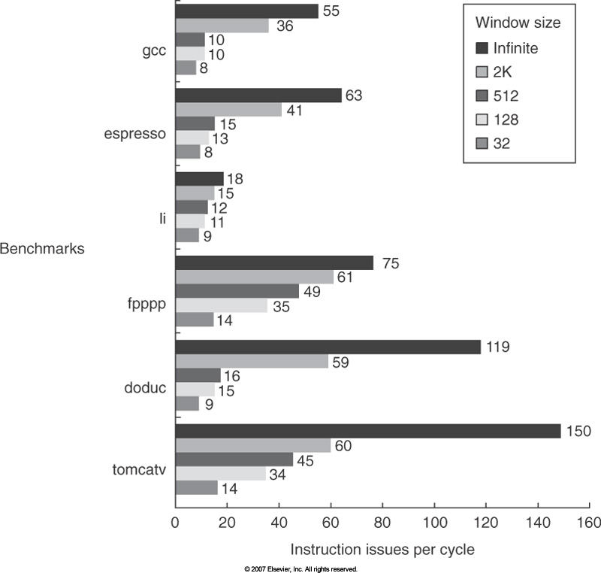
窗口大小对基准测试程序的影响

Slide 17
实际转移和跳转转移的影响
P.111 图3.3转移预测方法的影响
  从完美预测到无预测
  转移预测的5个等级
    完美
    基于T的转移预测器
    有512个2bit入口的2bit标准预测器
    基于历史的预测器
    无转移预测
  对图的分析
    浮点程序和定点程序的特征
    在已有的对窗口大小和发射速率先知道基础上，补充对转移预测的限制 P.112

Slide 18
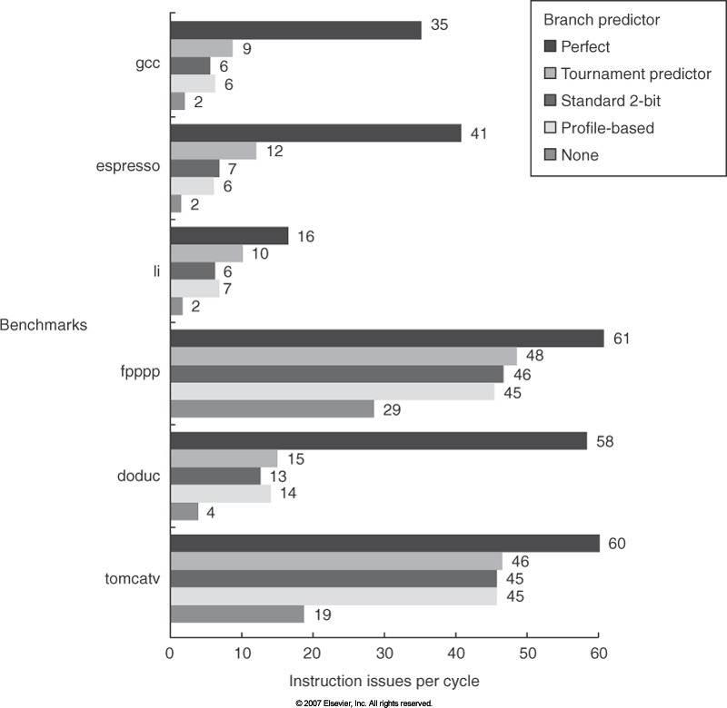
转移预测方法的影响

Slide 19
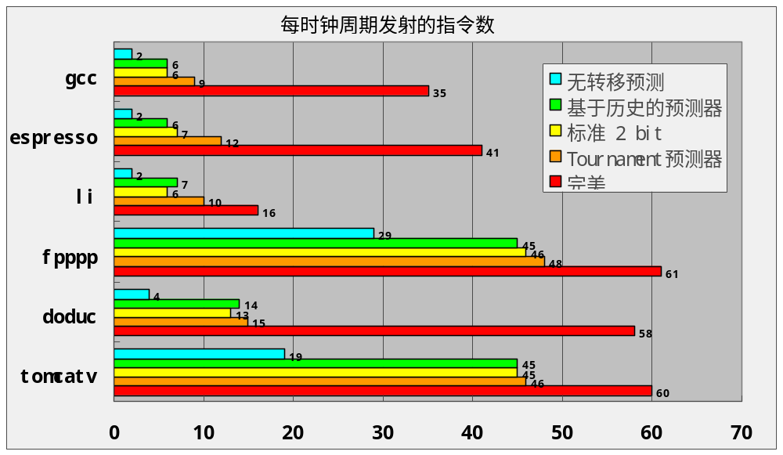
转移预测限制测试

Slide 20
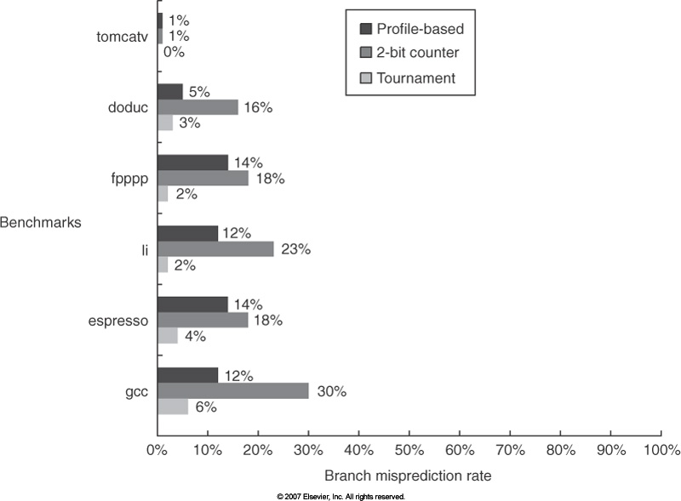
条件转移的预测错误率

Slide 21
有限寄存器的影响
IBM Power 5是拥有最多虚拟寄存器的处理器
  64系统结构+88浮点+88定点，共240个寄存器
P.113 图3.5减少重命名可用寄存器的数量对并行度的影响
  原因是大量的路径分析和推测，需要寄存器保存活性变量
  有限寄存器对浮点程序影响较大，对定点影响较小（原因）
  使用无限数量的寄存器是不现实的

Slide 22
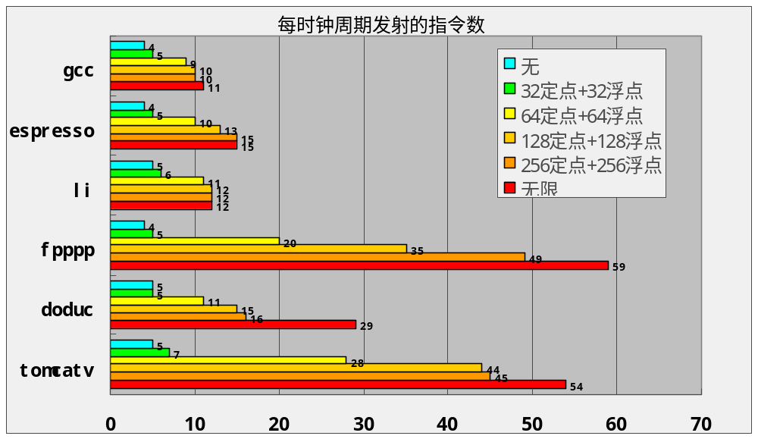
有限寄存器限制测试

Slide 23
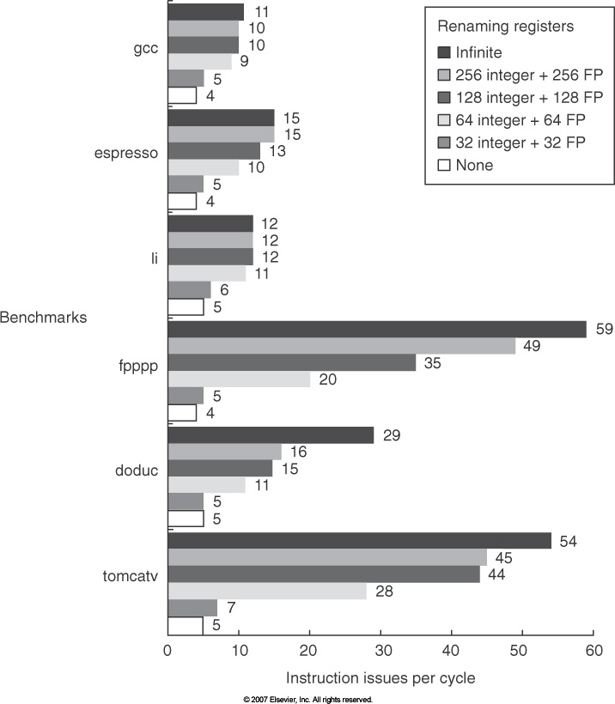
有限寄存器的影响图示

Slide 24
非完美别名分析的影响
编译阶段的别名分析不是完美的
对并行寄存器访问的数量没有限制
P.114 图3.6寄存器别名分析对并行度的影响
  完美模型
  其它3种模型
    全局/堆栈完美分析模型
    检测分析模型
    无分析
  比较

Slide 25
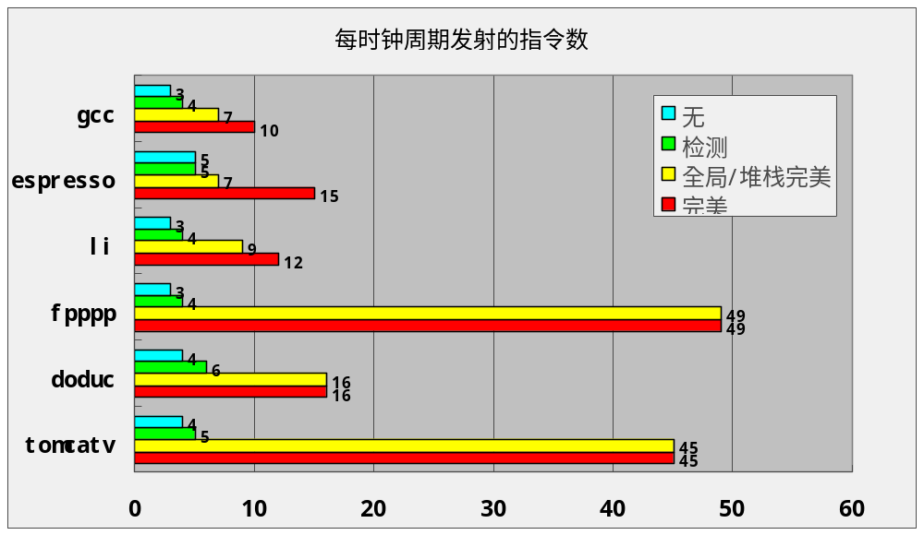
非完美别名分析限制

Slide 26
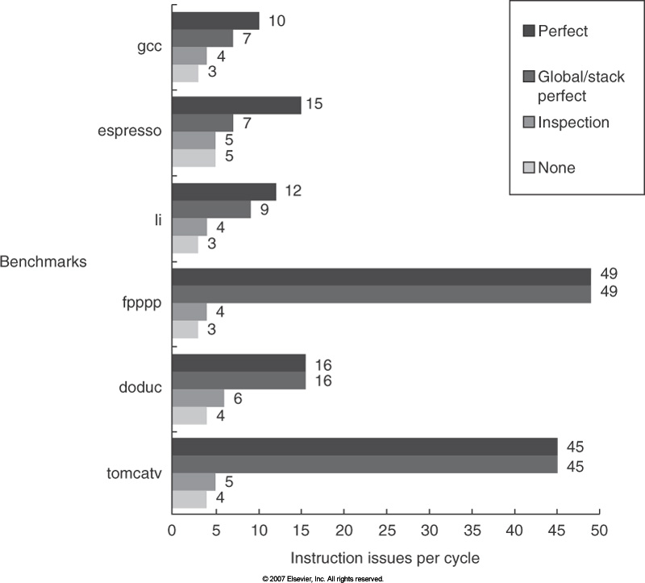
水平不同的别名分析对各个程序的影响

Slide 27
3.3实际处理器中的指令级并行性限制
预先设定的一组属性
  没有发射限制
  1K入口的T预测器和16入口的返回预测器
  动态地消除存储器引用的二义性
  用于寄存器命名的多个定点和浮点寄存器
P.115 图3.7 可用并行度与窗口大小的关系
提供一个未来可以实现的目标
对定点和浮点程序的影响不同
做出多种因素权衡的例子 P.116--117

Slide 28
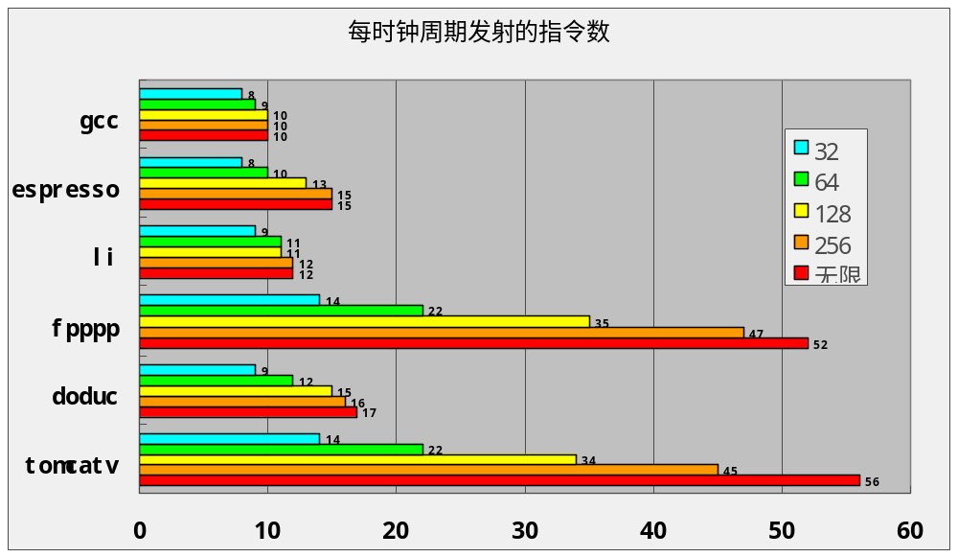
实际处理器测试
窗口大小

Slide 29
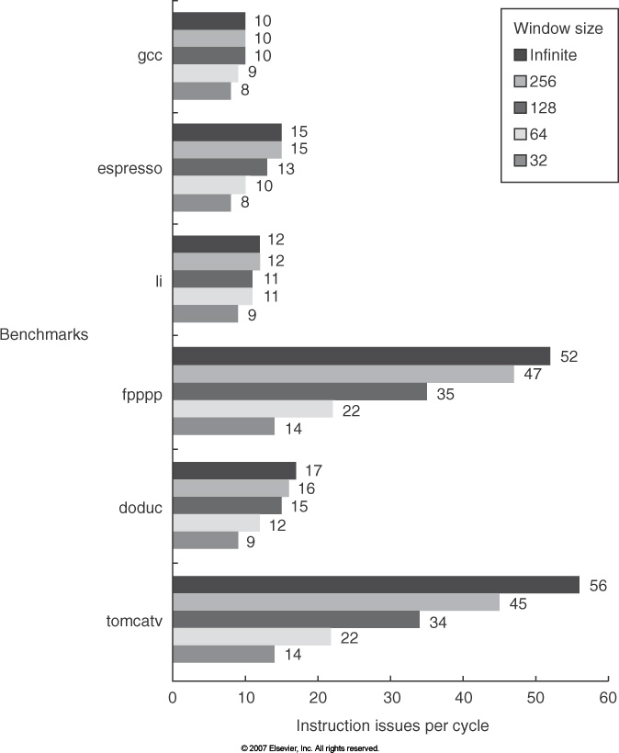
指令级并行性的限制

Slide 30
进一步分析及存在的问题
就配置而言，这样的目标在未来是可以实现的
为处理器的发射绑定合理的限制是很困难的
在实际情况中，窗口大小和重命名寄存器的数量必须保持平衡，以防止其中之一成为发射速率的因素
在此结果中，Cache缺失和非单元时延的影响都没有被计算在内

Slide 31
克服研究模型的限制
所做的研究都有自己的局限，分为两类：
  即使完美推测执行处理器模型中也存在限制
  实际处理器模型带来的限制
完美模型中存在的限制 P117
  访问存储器的WAW和WAR冒险
  多余的相关
  克服数据流的限制
对非完美处理器，提出了多种思想
  多路推测

Slide 32
3.4 相关问题：硬件推测和软件推测
怎样在硬件方法和软件方法之间做出权衡？这两种方法的限制有哪些？
  进行推测，必须消除存储器访问的二义性
  控制流不可预测且基于硬件的转移预测优于编译阶段的软件预测时，硬件推测更出色
  基于硬件的推测能够维护完整、精确度异常模型
  基于硬件的推测不需要补充代码或代码记录
  基于编译器的方法可以调度的代码量更大
  对于同一系统结构的不同实现，动态调度的硬件推测能够在不改变代码的情况下获得出色的性能
问题：所需硬件资源及复杂性
  硬件与软件方法的结合 P.119

Slide 33
3.4 相关问题：硬件推测和软件推测
硬件推测和软件推测的比较
    消除存储器访问的二义性方面：硬件推测可以克服保守的编译器带来的限制，但对推测技术的盲目使用可能引起昂贵的恢复开销。
    当控制流不可预测且基于硬件的转移预测优于编译阶段的软件预测时，硬件推测更出色。
    基于硬件的推测能够维护完整、精确度异常模型。

Slide 34
3.4 相关问题：硬件推测和软件推测
基于硬件的推测不需要补充代码或代码记录
基于编译器的方法可以调度的代码量更大
对于同一系统结构的不同实现，动态调度的硬件推测能够在不改变代码的情况下获得出色的性能
硬件问题：所需硬件资源及复杂性
硬件与软件方法的结合可以发挥各自的优势，但同时会产生一些有趣的不确定的相互作用

Slide 35
3.5 多线程：线程级并行
为什么需要开发线程级并行？P.119
天然并行的存在
  （例如在联机事务处理中），高层并行度为线程级并行
什么是线程级并行TLP?
  线程是指可以独立执行的进程，拥有自己的指令和数据
  TLP目标是开发多个执行线程之间内在的并行性
  TLP是一种可替代ILP的重要方法
    成本低
    在许多重要应用中天然存在
面向ILP设计的处理器能否开发TLP？ P.119
  TLP能否将空闲的功能单元利用起来
  多线程使多个线程以重叠的方式共享一个处理器中的功能单元，要求处理器必须…… P.119

Slide 36
3.5 多线程：线程级并行TLP
多线程的两种主要方法：
  细粒度和粗粒度多线程
细粒度多线程能够在指令之间进行线程切换
  处理器必须具备在任一时钟周期切换线程的能力
  优点：可以隐藏由停顿引起吞吐量损失
  缺点：降低了每个线程的执行速度

Slide 37
3.5 多线程：线程级并行TLP
粗粒度多线程
  作为细粒度线程的替代方法
  只在发生代价较高的停顿时才切换线程（二级Cache缺失时)
  降低了线程切换的代价
  问题：克服吞吐量损失的能力有限，由于启动开销的影响

Slide 38
3.5 多线程：线程级并行TLP
同时多线程设计SMT
  什么是SMT
    SMT是多线程的一个改进版本，它使用多发射和动态调度处理器在开发线程级并行的同时开发指令级并行
  为什么使用SMT
    现代多发射处理器的功能单元中含有大量的并行度
    通过寄存器重命名和动态调度，来自各个独立线程的多条指令可以被同时发射
    所有的发射槽在一个时钟周期内被多个线程共享
    指令级并行和线程级并行被同时开发

Slide 39
同时多线程
什么是同时多线程？P.120
同时多线程产生的主要原因
  现代多发射处理器的功能单元中含有大量的并行度
  通过寄存器重命名和动态调度，来自各个独立线程的多条指令可以被同时发射
图3.8 对超标量处理器发射槽的使用率 P.121
粗粒度和细粒度超标量处理器的情况
所有的发射槽在一个时钟周期内被多个线程共享
ILP与TLP被同时开发

Slide 40
3.5 多线程：线程级并行TLP
同时多线程只在细粒度的实现方式下才有意义
将多个线程混合在一起将不可避免地影响单个线程的执行时间
同时多线程的设计挑战
  寄存器文件会很大
  不能影响每个时钟周期的开销
  同时执行多个线程引起的冲突

Slide 41
并行处理和颗粒度
并行处理是指一种开发计算过程中存在的并发事件的信息处理方式。在进行并行处理时，每次处理的规模大小可用并行性颗粒度来表示。
颗粒度用于衡量软件进程所含计算量的大小，用程序段中指令的条数来表示。
颗粒度可分为细粒度、中粒度和粗粒度三种：
  若程序段中指令条数小于500条，则称为细粒度
  500～2000条指令之间则称为中粒度
  大于2000条则称为粗粒度

Slide 42
细粒度和粗粒度多线程
细粒度多线程能够在指令之间进行线程切换
  处理器必须具备在任一时钟周期切换线程的能力
  优点：可以隐藏由停顿引起吞吐量损失
  缺点：降低了每个线程的执行速度
粗粒度多线程
  作为细粒度线程的替代方法
  只在发生代价较高的停顿时才切换线程（二级Cache缺失时)
  降低了线程切换的代价
  问题：克服吞吐量损失的能力有限，由于启动开销的影响

Slide 43
3.5 多线程：线程级并行TLP
同时多线程的潜在优势
  IBM Power 5是到2005年为止同时多线程最好实现
  现有的同时多线程的实现通常只支持两个上下文
  多线程引起的开销通常很小
  当前超标量处理器的效率相当低，有很大的上升空间
  研究表明可以使性能提高2倍以上

Slide 44
同时多线程的设计挑战
同时多线程只在细粒度的实现方式下才有意义
将多个线程混合在一起将不可避免地影响单个线程的执行时间
怎样平衡单线程同多线程之间的矛盾？ P.122
  多线程处理器设计面临的挑战
    寄存器文件会很大
    不能影响每个时钟周期的开销
    同时执行多个线程引起的冲突
  有两个观点非常主要
    多线程引起的开销通常很小
    当前超标量处理器的效率相当低，有很大的上升空间
    IBM Power 5增加了对同时多线程的支持 ，增加结构体的数量P.122

Slide 45
同时多线程的潜在优势
同时多线程到底能使性能有多大提高？
  2000和2001的假设
  研究表明，可以使性能提高2倍以上
  现有的同时多线程的实现通常只支持两个上下文
  几个例子
IBM Power 5是到2005年为止同时多线程最好实现
  做了大量扩展
  考虑两种情况 P.123
图3.9 同时多线程和单线程模式下的性能比较
  表明在强大的推测处理器中支持同时多线程带来的好处

Slide 46
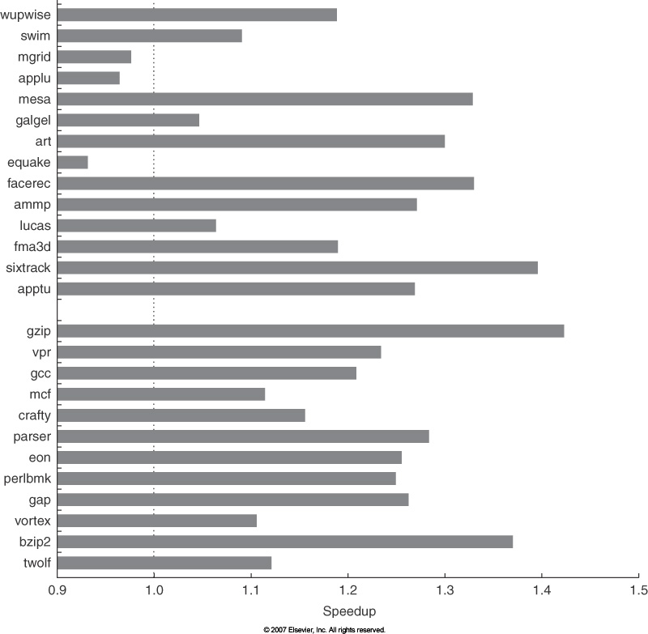
同时多线程的潜在性能优势图示

Slide 47
3.6 高级多发射处理器的性能和效率
多发射处理器的特性（4种） P.124 图3.10
是什么限制的多发射处理器？P.125
  功耗是主要因素
  技术是否是能源有效的
  用来提升多发射处理器的技术是低效的
    多发射会增加一些逻辑开销
    发射速率的峰值与持续能力之间的差距拉大
    推测技术天生就是低效的 P.127
  看到问题的答案
    开发ILP过程中的性能递减问题

Slide 48
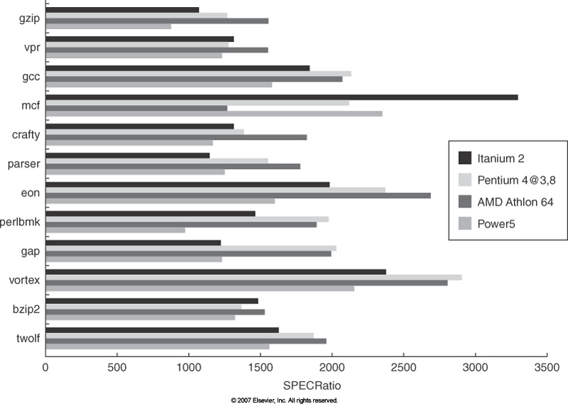
图3-11

Slide 49
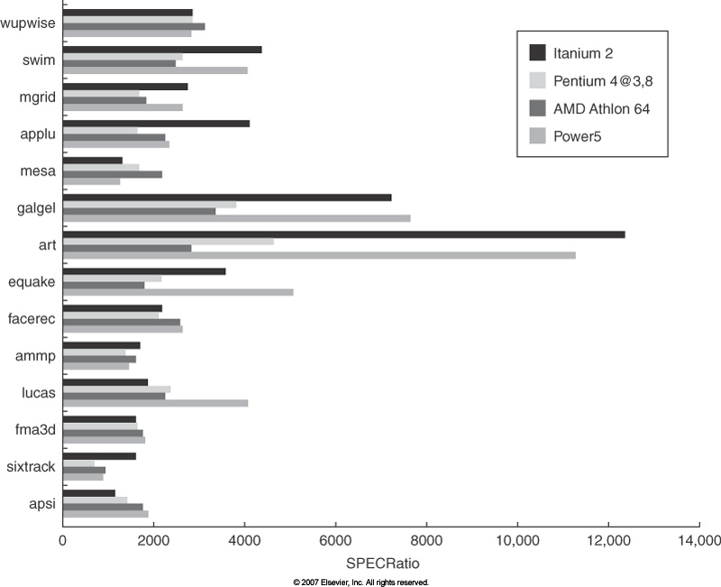
图3-12

Slide 50
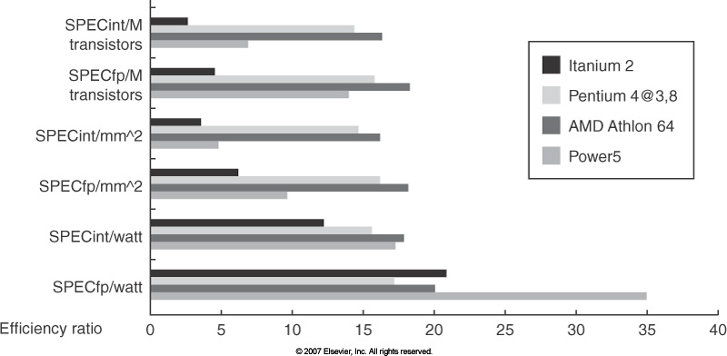
图3.13

Slide 51
3.7谬误和易犯的错误
P.127

Slide 52
第3章 问题与思考题
理想处理器有哪些假设？
什么是窗口？说明窗口大小对并行度的影响。
说明转移预测方法对并行度的影响。
对P.116的例题进行分析和总结，说明题目设计的思路。
需要克服完美模型中的哪些限制？
比较硬件推测和软件推测。
什么是多线程？比较多线程的两种方法。
同时多线程的设计面临哪些挑战？怎样考虑迎接这些挑战？

Slide 53
两本参考书
胡越明，计算机系统结构，北京航空航天大学出版社，2007
王爽，汇编语言（第2版），清华大学出版社，2008

Slide 54
相关课程及前期课程
硬件
  计算机组成原理
  汇编语言
  数字逻辑
软件
  C语言
  数据结构
  操作系统
  编译原理
数学
  概论论与统计

Slide 55
参考书
1. 参考书：
⑴(美)John L.Hennessy David A.Patterson著 郑伟民、汤志忠等译
计算机系统结构—量化研究方法（第三版）电子工业出版社,2004[1版].
⑵(美)Kai Hwang著ADVANCED COMPUTER ARCHITECTURE
高级计算机体系结构 机械工业出版社,1999[1版].
⑶郑伟民、汤志忠著计算机系统结构 清华大学出版社,1998[2版].
⑷李学干著计算机系统结构 西安电子科技大学出版社,2000[3版].
⑸张晟曦著计算机体系结构 高等教育出版社,2000[3版].[21世纪教材]
2.使用软件 MS-VC++6.0、C#以上版本

